Slide 1
Forløb: Kommunalvalg - og hva’ så?
3SA

Slide 2
Modul 1: Nyt forløb - kommunalpolitik
Program:
Evaluering
Intro
Kommunalvalg i 2021 - hvad var resultatet?
Begynde på fremlæggelser om hjemkommuner

Slide 3
Evaluering
Vi kigger på den sammen

Slide 4
Nyt forløb - kommunalvalg og hva’ så?
Hvorfor?
Demokratisk medborgerskab
Viden om kommunal- og regionsrådsvalg → almen dannelse
Kernestof:
Magtteorier - hvad er magt og hvem har magten i kommunerne?
Om medier og deres magt - hvilken rolle spiller de forskellige medier i kommunalvalgkampen?

Slide 5
Kommunalvalget 2021
- Hvilket parti blev størst på landsplan? Hvilke partier er gået frem og tilbage?
- Hvad var stemmeprocenten?
- Hvilke partier fik flest borgmesterposter?
Notes:
Socialdemokratiet med 28, 5 % af stemmerne
Frem: Konservative, Enhedslisten
Tilbage: Socialdemokratiet, Venstre, DF
Stemmeprocent på 67,2 - tredjedårligste resultat i 100 år
Socialdemokratiet og Venstre fik flest borgmesterposter.

Slide 6
Grupper til fremlæggelser om kommunalpolitik
Roskilde kommune: Cecilie
Rødovre kommune: Chiara
Egedal kommune: Laura
Ballerup kommune: Lina
Frederiksberg kommune: Maria
Københavns kommune: Signe og Thomas
Furesø kommune: Simon
Gentofte kommune: Markus
Gladsaxe kommune: Elias
Frederikssund kommune: Anna

Slide 7
“Gruppe”arbejde: bliv klogere på din kommune
Præsentér kort valgresultatet fra forrige kommunalvalg for kommunen (valg.dk)
Hvem er borgmester? Fra hvilket parti? Hvor længe har vedkommende været borgmester?
Hvor mange medlemmer er der i byrådet?
Hvad er kønsfordelingen i byrådet?
Hvad er mandatfordeling mellem partierne i byrådet?
Hvilke partier opstiller til byrådet?
Find tre sager som fylder meget i kommunen og potentielt kan afgøre kommunalvalget.
Hvem tror I bliver borgmester i kommunen ved kommunalvalget 2025?
Fremlæggelse: 5-8 min
Produktkrav: Powerpoint

Slide 8
Modul 2: Fremlæggelser og regionsrådene
Fremlæggelser
Om regionsråd

Slide 9
Spørgsmål i grupper
Hvor mange regioner er der pt, og hvad sker der med regionerne i 2027? (antal regioner, antal medlemmer i regionerne)
Hvad er et sundhedsråd?
Hvad bruger regionerne deres penge på?
Svar kan findes på www.regioner.dk
Upload svar til elevfeedback

Slide 10
Fakta om regioner
5 regioner (Region Hovedstaden, Region Sjælland, Region Nordjylland, Region Midtjylland og Region Syddanmark) → bliver til 4 regioner da Region Hovedstaden og Region Sjælland bliver til Region Østdanmark (januar 2027).
Der vælges 134 regionale politikere i stedet for 205 som tidligere
Tidligere var der 41 medlemmer af hvert regionsråd - nu varierer det fra 25 - 47
“Samtidig oprettes der som noget nyt 17 sundhedsråd bestående af både regionale og kommunale politikere. Sundhedsrådene får regionalt flertal, og de får ansvaret for de almenmedicinske tilbud, de praktiserende speciallægeydelser samt patientrettet forebyggelse og de nye kronikerpakker til borgere med de mest udbredte kroniske sygdomme”
Notes:
Kilde: regioner.dk/stem/fakta-om-regionerne/fremtidens-fire-nye-regioner/

Slide 11
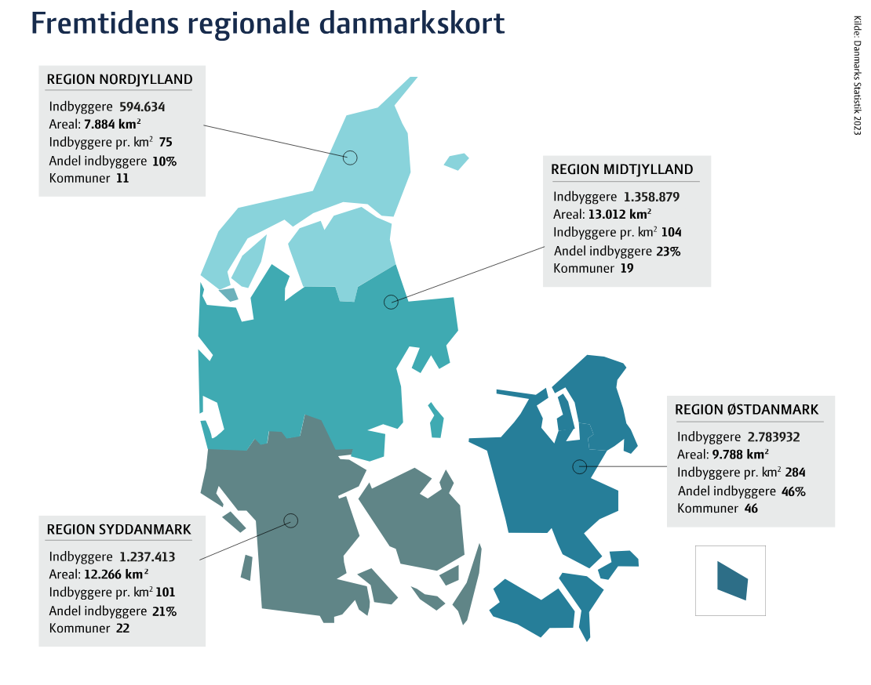
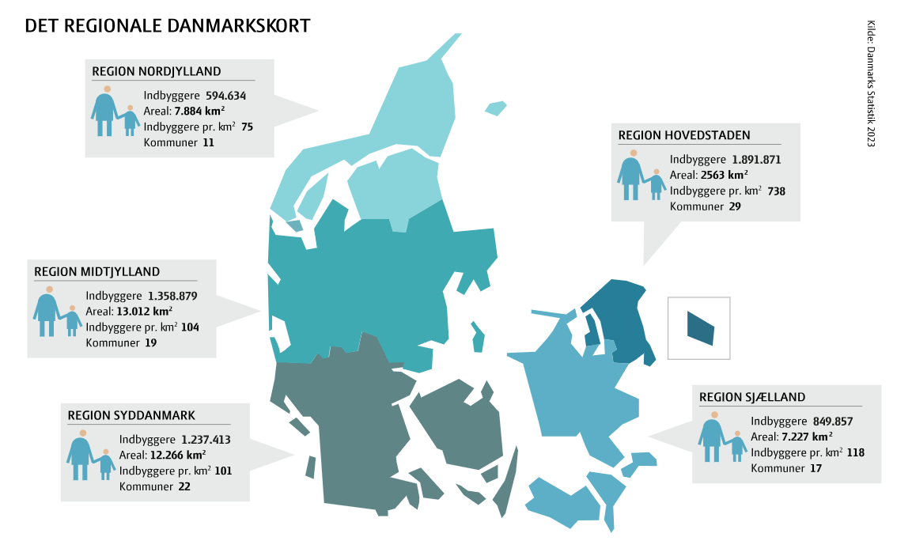

Slide 12
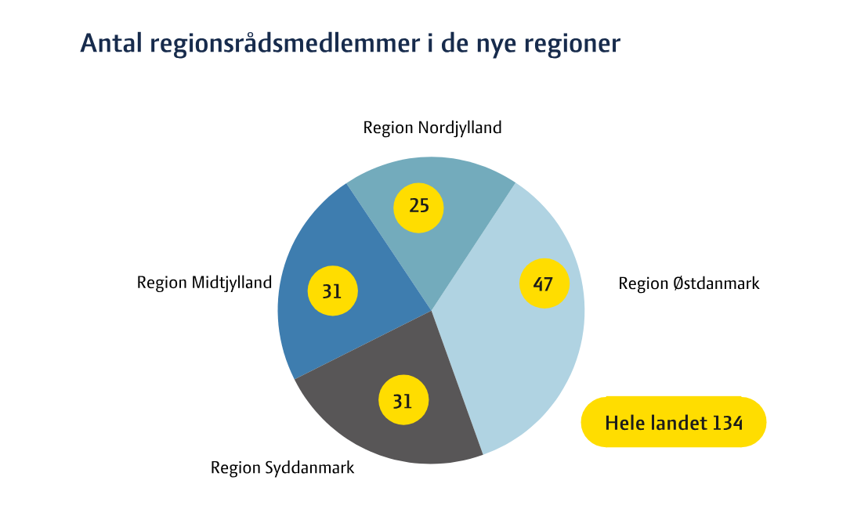
tidligere: 205

Slide 13
Sundhedsrådene
“Samtidig oprettes der som noget nyt 17 sundhedsråd bestående af både regionale og kommunale politikere. Sundhedsrådene får regionalt flertal, og de får ansvaret for de almenmedicinske tilbud, de praktiserende speciallægeydelser samt patientrettet forebyggelse og de nye kronikerpakker til borgere med de mest udbredte kroniske sygdomme”

Slide 14
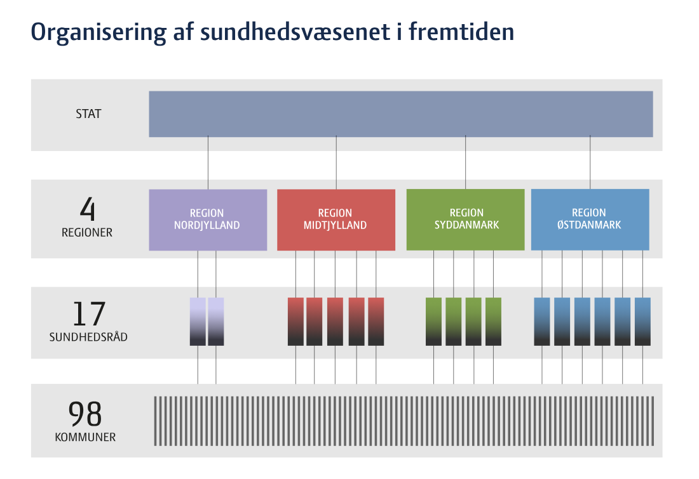
Notes:
sundhedsrådene er politisk valgt og skal sørge for at den nære sundhed over alt i Danmark fungerer

Slide 15
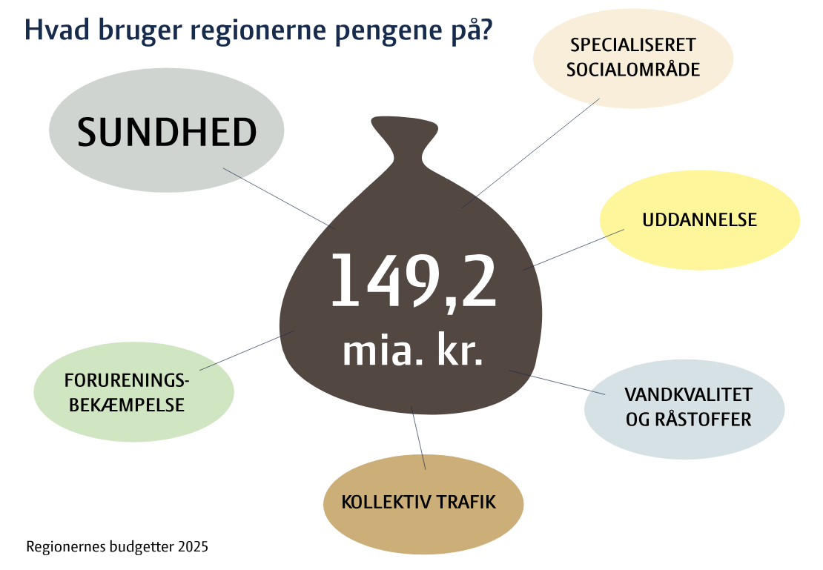
Notes:
Regionerne har ansvar for at koordinere udbuddet af ungdoms- og voksenuddannelser.
Regionerne har ansvaret for at sikre vandkvaliteten fra forurening.
Regionerne har ansvaret for kollektiv trafik i regionen

Slide 16
Næste gang fremlægger Chiara om en kommunalpolitisk nyhed
Krav: inddragelse af relevant teori + aktualitet
Eksempel: meningsmåling og statistisk usikkerhed

Slide 17
Modul 3: valgteknik
5 ting om kommunalpolitik
Chiara fremlægger
Gruppearbejde: valgforbund
Oplæg om d’Hondtske metode

Slide 18
Ud fra lektien: 5 ting om kommunalpolitik
Hvem kan stille op til byrådsvalg?
Hvem kan stemme til byrådet?
Hvad skal der til for at stille op med et nyt parti i byrådet?
Hvilke tre måder kan man stille op til byrådet på?
På hvilke tre måder kan kandidater til byrådet vælges?
Notes:
Hvem kan stille op til byrådsvalg?
Alle over 18 år der har fast bopæl i kommunen
Hvem kan stemme til byrådsvalg?
Alle over 18 år med fast bopæl i kommunen
Alle udlændinge med fast bopæl i kommunen (uden for EU og Norden – fast bopæl i mindst 3 år i DK)
Hvad skal der til for at stille op med et nyt parti i byrådet?
25-150 stillere afhængigt af kommunens størrelse
Hvilke tre måder kan man stille op til byrådet på?
Parti
Lokalliste
Enkeltperson
På hvilke tre måder kan kandidater til byrådet vælges?
Opstillingsmøde (partiets medlemmer vælger på et møde en kandidatliste)
Urafstemning (medlemmer har ret til at være med til at prioritere rækkefølgen af opstillede kandidater.)
Udpegning (partiets bestyrelse udpeger og godkender kandidater).

Slide 19
Chiara fremlægger

Slide 20
Valgforbund - gruppearbejde
Undersøg
Til kommunalvalg benyttes valgforbund. Hvad betyder det?
Hvilke partier er i hvilke valgforbund i din hjemkommune?
Hvordan kan det være, at en stemme på parti A kan ende med at gå til parti B?
Hvad er forskellen på om kandidaterne er sideordnet opstillet eller partilisteopstillet?
Hvad vil det sige at afgive hhv. en listestemme og en personlig stemme?
Notes:
Listestemme: at man stemmer på en kandidatliste
Personlig stemme: at man stemmer på en kandidat på en kandidatliste
Valgforbund: Partier kan vælge at slå sig sammen i kommunalpolitik – fx i Københavns kommune er enhedslisten, sf og alternativet gået sammen og har dannet et valgforbund. De skal derfor til at starte med betragtes som ét samlet parti når mandaterne skal fordeles i kommunen, hvorefter mandaterne fordeles internt mellem partierne. Det gøres via den d’Hondtske metode.

Slide 21
d’Hondtske metode
Metode til at fordele mandaterne mellem de opstillede efter et valg
“Den d’Hondtske metode er en enkel måde at fordele mandaterne på. Det foregår på den måde, at man dividerer kandidatlistens samlede antal stemmer med divisorerne 1, 2, 3, 4, 5, 6, … osv. indtil alle mandater i byrådet er fordelt. Hver gang kandidatlisten har fået et mandat, bliver listens stemmetal divideret med den næste divisor.” (s. 12 i Byrådet)

Slide 22
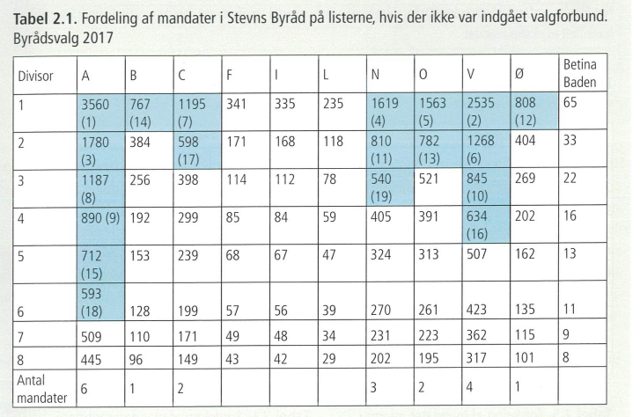
19 mandater skal fordeles i Stevns byråd

Slide 23
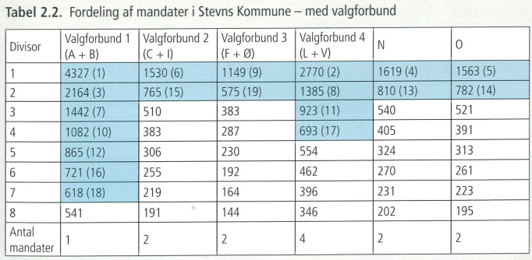
Nu med valgforbund

Slide 24
Cecilie og Laura fremlægger om deres kommune næste gang

Slide 25
Modul 3: Hvordan styres kommunen og hvad styrer kommunen?
Program
Fremlæggelser (Cecilie og Laura)
Status på valget
Grundlæggende viden om kommunens organisation
Velfærdsudfordringer i kommunen

Slide 26
Hvad skete der så med det valg??
- Hvilket parti blev størst på landsplan? Hvilke partier er gået frem og tilbage?
- Hvad var stemmeprocenten?
- Hvilke partier fik flest borgmesterposter?
- Hvad skete der i jeres hjemkommuner? (borgmester, stemmeprocent, byrådsmedlemmer)
Notes:
2021:
Socialdemokratiet med 28, 5 % af stemmerne
Frem: Konservative, Enhedslisten
Tilbage: Socialdemokratiet, Venstre, DF
Stemmeprocent på 67,2 - tredjedårligste resultat i 100 år
Socialdemokratiet og Venstre fik flest borgmesterposter.

Slide 27
Miniøvelse: statistisk usikkerhed
Besvares på papir - husk at skrive navn på

Slide 28
Makker-arbejde med lektien
Find én som du vil arbejde sammen med
Løs tre opgaver sammen på en halv time ud fra lektien
I får én opgave ad gangen fremsendt på lectio hvert 10. minut.
Upload jeres besvarelse på elevfeedback hvert 10. minut.
Fælles gennemgang efter 30 min. - overvej om I skal melde jer på at fortælle jeres svar til én af opgaverne for resten af klassen.

Slide 29
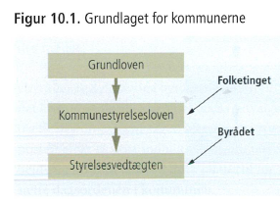
1: Lovgivning for kommuner i DK
Figur 10.1
Notes:
I grundloven står der at vi skal have kommuner i Danmark, dog ikke antal, arbejdsområder eller hvordan de skal være bygget op. Dette står i kommunestyrelsesloven, som fastsættes af Folketinget. Hvert byråd laver herefter en styrelsesvedtægt, som er en udmøntning af kommunestyrelsesloven i den konkrete kommune (antal byrådsmedlemmer, vederlags-størrelse, hvilke udvalg)

Slide 30
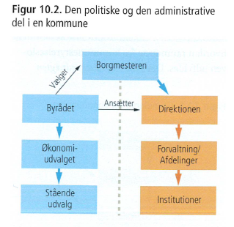
2: Hvordan styres kommunen?
Figur 10.2
Notes:
Byrådet vælges hvert 4. år i november. Et flertal heraf vælger en borgmester. Det er også byrådet som ansætter direktionen. Direktionen styrer den daglige drift af forvaltningen. Deres leder er dog Borgmesteren. Byrådet kan ikke vælte borgmesteren når vedkommende er valgt til posten. I Byrådet skal der være et økonomiudvalg. Der er også en række stående udvalg, som byrådets medlemmer selv danner og stiller op til.

Slide 31
3: Kommunernes dele
Beskriv funktionen som disse aktører har i kommunen ud fra afsnit 10.3 i Byrådet:
Byrådet
Borgmesteren
Økonomiudvalget
Stående udvalg
Notes:
Byrådet: folkevalgte medlemmer og antallet afhænger af kommunens størrelse
Borgmesteren: eneste fuldtidsansatte politiker i kommunen, kan ikke væltes når vedkommende er blevet valgt (minus negativ parlamentarisme - man må godt have et flertal imod sig). Øverste leder for administrationen i kommunen.
Økonomiudvalget: styrer kommunens økonomi, der skal være et økonomiudvalg i en kommune.
Stående udvalg: styrelsesvedtægten definerer hvor mange stående udvalg der skal være i kommunen, har en direktør som står for udvalgets administrative del - træffer beslutninger ved simpelt flertal på deres områder

Slide 32
Gruppearbejde: Velfærdsudfordringer i kommunen
Repetition af velfærdsmodellerne
Hvilke tre modeller? Hvad går de ud på i grove træk?
Hvilken velfærd står kommunerne for i DK?
Brug videoen her som kilde: https://www.dr.dk/drtv/se/explainer_-saa-meget-bestemmer-din-kommune_275009
Hvilke udfordringer kæmper vi med i vores velfærdssystem generelt?
Se: 11.5: Velfærdsstatens udfordringer | ØKONOMIENS KERNESTOF

Slide 33
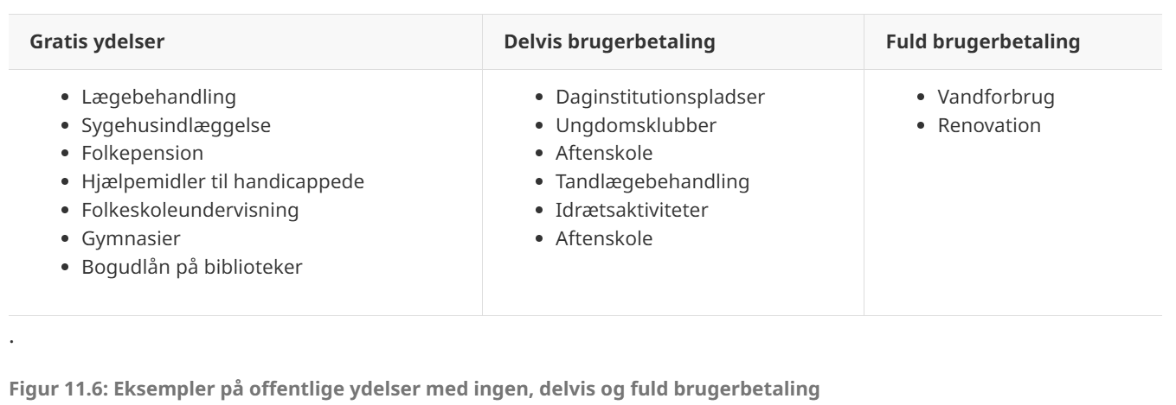

Slide 34
Hvilke konkrete velfærdsproblemer står fx Københavns kommune med?

Slide 35
Næste gang fremlægger Markus
Krav: inddragelse af relevant teori + aktualitet
Eksempel: meningsmåling og statistisk usikkerhed

Slide 36
Modul 4: Hvem har magten i kommunerne?
Program
Fremlæggelse v. Markus
Ny aflevering
Velfærdsudfordringer (mangler fra sidst)
Magtteori
Evt.

Slide 37
Markus fremlægger

Slide 38
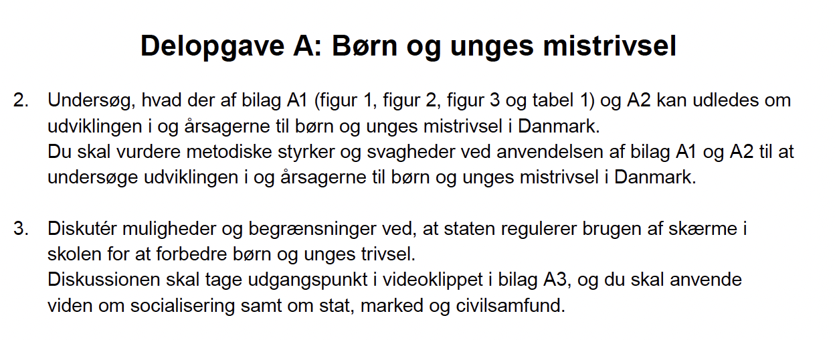
Ny aflevering

Slide 39
Ny aflevering
Hav fokus på at opfylde genrekrav for "undersøg" og "diskussion", da målet er, at I øver jer på disse genrer.
Denne gang skal I selv sørge for at læse op i “sådan skriver du i samfundsfag” samt ved at kigge i rettevejledningerne vedlagt opgaven.

Slide 40
Brainstorm: hvilke velfærdsudfordringer har vi i DK?
Eleverne får papir og brainstormer to og to (5 min)
Eleverne skal nu kategorisere deres idéer inden for de 7 udfordringer på næste slide.

Slide 41
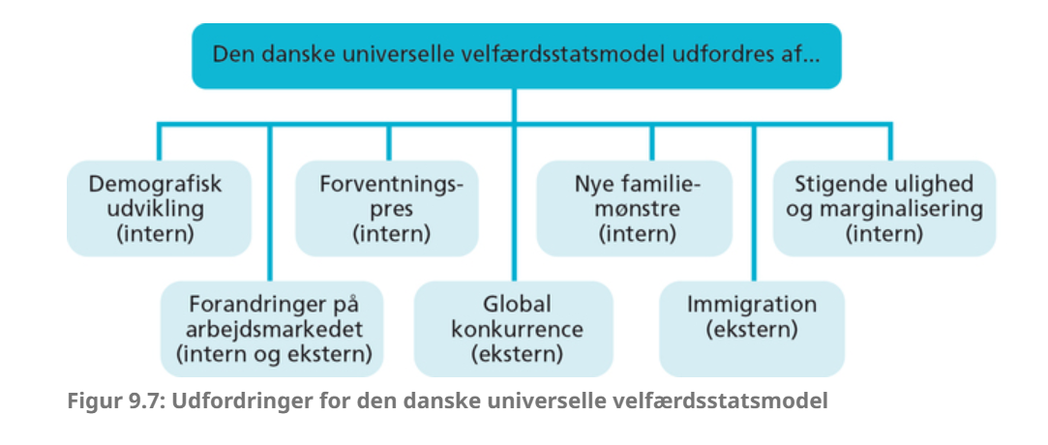

Slide 42
Magtens tredeling
Tages samlet på tavlen
… hvordan er det nu??
Hvor kan vi placere byrådene?
Notes:
Lovgivende magt (folketinget + regeringen - ihvertfald dem som er valgt ind)
Dømmende magt (domstolene)
Udøvende magt (regeringen + byrådene i kommunalpolitik)
Lovgivende magt kan ifølge grundloven med en tredjedel af folketingets stemmer sende en lov til folkeafstemning.
Udøvende magt har typisk flertallet eller let adgang hertil og kan typisk vedtage de lovforslag de ønsker.

Slide 43
Modul 5: Magtopfattelser
Magtbegreber fortsat
Gruppearbejde: magtopfattelser
Medierne som 4. statsmagt i demokratiet

Slide 44
Magtbegreber - hvilke kan I huske fra lektien?
På tavlen gennemgås de begreber eleverne kan huske fra lektien
Start med at skrive “magt som ressource”: positionel styrke, økonomisk styrke, faglig styrke eller organisatorisk styrke.
Spørg ind til de relationelle magtbegreber

Slide 45
Magtbegreber (ud fra kap. 7 i byrådet + PolitikBogen 8.1)
Magt (den enkeltes magt)
Hvilke 4 parametre er afgørende for at vurdere den enkeltes magt som ressource? https://politikbogen.ibog.forlagetcolumbus.dk/?id=433
Relationelle magtbegreber
Hvad er forskellen på formel magt, reel magt, institutionel magt og diskursiv magt?
Hvad menes der med, at den formelle magt kan sammenlignes med Dahls direkte magtbegreb?
Hvad menes der med, at den reelle magt kan sammenlignes med Dahls indirekte magtbegreb? (kaldes også i bogen “dagsordensættende magt”).
Magt i forhold til kommunerne?
Hvem har den formelle magt i kommunerne?
Hvem har den reelle magt i kommunerne?
Hvem har den institutionelle magt og diskursive magt i kommunerne?
Notes:
cirka 25 min til at svare på spørgsmålene
Magt som ressource
Det handler for eksempel om, at en person har en magtfuld position (positionel styrke), har mange penge, for eksempel en stor formue (økonomisk styrke) eller har en stor faglig ekspertise (faglig styrke) eller har stærke organisationer i ryggen (organisatorisk styrke).
Formel magt = magt nedskrevet i regler og love (kommunalbestyrelsen (byrådspolitikere + borgmester) har den formelle magt i kommunerne)
A har magt over B, når A får B til at gøre noget som B ellers ikke ville have gjort
Reel magt = den indflydelse andre aktører har på beslutningerne som den formelle magthavende aktør træffer. (interesseorganisationer, borgere, embedsværket, partiorganisationer)
A har magt over B, når A kan afgøre på hvilke valgmuligheder B har at vælge imellem
Institutionel magt = den magt som ligger i normer og værdier i institutionerne
diskursiv magt = den magt som ligger i sproget (forvaltersk)

Slide 46
formel vs. reel magt
Formel magt = magt nedskrevet i regler og love (kommunalbestyrelsen (byrådspolitikere + borgmester) har den formelle magt i kommunerne)
A har magt over B, når A får B til at gøre noget som B ellers ikke ville have gjort
Reel magt = den indflydelse andre aktører har på beslutningerne som den formelle magthavende aktør træffer. (interesseorganisationer, borgere, embedsværket, partiorganisationer)
A har magt over B, når A kan afgøre på hvilke valgmuligheder B har at vælge imellem

Slide 47
Visuel øvelse
Lav en fælles liste over aktører der har reel magt i kommunepolitik (hvis du allerede har lavet dette, så gå videre til 2).
Lav en visualisering af, hvordan disse aktører påvirker den formelle magt i kommunen
fx tegneserie, modeller, figurer, osv. - kun fantasien sætter grænser

Slide 48
Præsentation af visualisering i grupper

Slide 49
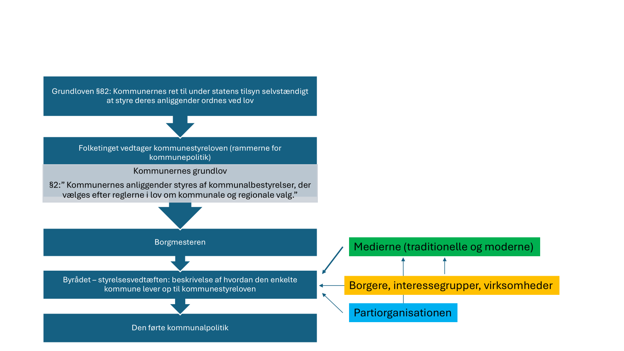
Min visualisering: Formel og uformel magt i kommunalpolitik

Slide 50
Individuelt - artikel: Borgmesterens magt
Forskere: Borgmestre har stor lokal og national indflydelse. Men sidstnævnte skal ikke overdrives - Altinget
Læs artiklen og svar på følgende:
Hvilken magt har borgmesteren lokalt?
Hvilken magt har borgmesteren nationalt?
Diskussion: Hvad er så formel magt og reel magt i disse tilfælde?
Se politikbogen 8.1: hvad menes der med magt som ressource og hvordan kan der være forskel på borgmesterers ressourcer?
Notes:
Tanken bag magt som ressource er, at de, der besidder disse forskellige ressourcer (positionel styrke, økonomisk styrke, faglig styrke organisatorisk styre), er i en privilegeret position, hvor de potentielt kan udøve magt over andre og få indflydelse på de politiske beslutninger.

Slide 51
Individuelt - artikel: Borgmesterens magt
Forskere: Borgmestre har stor lokal og national indflydelse. Men sidstnævnte skal ikke overdrives - Altinget
Læs artiklen og svar på følgende:
Hvilken magt har borgmesteren lokalt? (eneste fuldtidspolitiker, officielt ansigt udadtil, anciennitet, evner på sociale medier og til at indgå politiske alliancer)
Hvilken magt har borgmesteren nationalt? (kan lobby for lokalpolitiske sager via lokal-national konflikt (især effektfuldt hvis borgmestre fra regeringens egne partier brokker sig), kontakt til topledelsen i eget parti, via kommunernes landsforening)
Diskussion: Hvad er så formel magt og reel magt i disse tilfælde?
Se politikbogen 8.1: hvad menes der med magt som ressource og hvordan kan der være forskel på borgmesterers ressourcer?
Notes:
Tanken bag magt som ressource er, at de, der besidder disse forskellige ressourcer (positionel styrke, økonomisk styrke, faglig styrke organisatorisk styre), er i en privilegeret position, hvor de potentielt kan udøve magt over andre og få indflydelse på de politiske beslutninger.

Slide 52
Tal sammen ved bordene
Hvad var det nu forskellen var på formel (direkte) og reel (indirekte) magt?
Hvem har formel og reel magt i byrådspolitik?
Og hvad med diskursiv og institutionel magt?

Slide 53
formel vs. reel magt
Formel magt = magt nedskrevet i regler og love (kommunalbestyrelsen (byrådspolitikere + borgmester) har den formelle magt i kommunerne)
A har magt over B, når A får B til at gøre noget som B ellers ikke ville have gjort
Reel magt = den indflydelse andre aktører har på beslutningerne som den formelle magthavende aktør træffer. (interesseorganisationer, borgere, embedsværket, partiorganisationer)
A har magt over B, når A kan afgøre på hvilke valgmuligheder B har at vælge imellem

Slide 54
Gruppearbejde: magtopfattelser
Udfyld tabellen og aflever den på elevfeedback på modulet
 | Pluralistisk magtopfattelse | Elitistisk magtopfattelse | Marxistisk magtopfattelse | Demokratisk magtopfattelse
Teoretiker
Beskrivelse af magtopfattelsen
Kan vi se det i dansk politik og hvor? (brug videoen her: 8.2 Hvilke magtopfattelser eksisterer der? | POLITIKBOGEN)

Slide 55
Næste gang fremlægger Anna (torsdag d. 27.)
Krav: inddragelse af relevant teori + aktualitet

Slide 56
Modul 6: Mediernes magt i et demokrati
Gruppearbejde fra sidst
Anna fremlægger
Medierne som 4. statsmagt
Definition af medier
Nyhedskriterier og medialisering
Vi

Slide 57
Gruppearbejde: magtopfattelser
Udfyld tabellen og aflever den på elevfeedback på modulet
 | Pluralistisk magtopfattelse | Elitistisk magtopfattelse | Marxistisk magtopfattelse | Demokratisk magtopfattelse
Teoretiker
Beskrivelse af magtopfattelsen
Kan vi se det i dansk politik og hvor? (brug videoen her: 8.2 Hvilke magtopfattelser eksisterer der? | POLITIKBOGEN)

Slide 58
Gruppearbejde: magtopfattelser
Udfyld tabellen og aflever den på elevfeedback på modulet
 | Pluralistisk magtopfattelse | Elitistisk magtopfattelse | Marxistisk magtopfattelse | Demokratisk magtopfattelse | Korporatistisk magtopfattelse
Teoretiker | Robert A. Dahl | C. Wright Mills | Karl Marx | – –
Beskrivelse af magtopfattelsen | Politiske magt er ikke centreret ét sted, men spredt på forskellige magthavere/eliter. Dermed er de fleste samfundsgrupper repræsenteret i magtens centrum. | Samfundet bliver ledet af én samlet elite, som har magten og koordinerer interesser i mellem sig. Det er en elite på tværs af samfundets sektorer der udgør et magtfuldt netværk. | Reelle magtforhold i det kapitalistiske samfund forhindrer politisk lighed mellem borgerne i samfundet. Der er tæt forbindelse mellem statsmagten og erhvervslivet - politikerne tjener de kapitalistisk interesser fra erhvervslivet. | Den politiske lighed er faktisk opnået, da alle har den samme frie og lige valgret i et demokrati. | at magten i samfundet og i de politiske beslutninger er skabt i et meget tæt samarbejde mellem regeringen, centraladministrationen og samfundets store interesseorganisationer. Korporativt samarbejde mellem regering, centraladministrationen og samfundets store interesseorganisationer
Kan vi se det i dansk politik og hvor? (brug videoen her: 8.2 Hvilke magtopfattelser eksisterer der? | POLITIKBOGEN) | Der en bred vifte af interesser som kommer på banen i det danske politiske system - dog har nogle mere magt (erhvervsliv og økonomisektor) | Netværk i DK på cirka 400 mennesker der har stor magt på tværs af råd, udvalg, virksomheder, osv. | Der er stor forskel på dem som ejer organisationer og virksomheder og dem som arbejder og er ansat heri - der er stor forskel på løn og lønstigninger. | Vi har demokrati i DK → vi har alle én stemme. | Den danske model

Slide 59
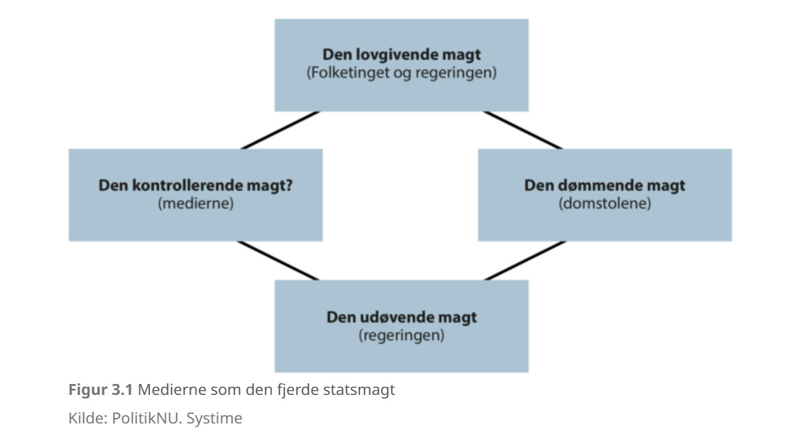
Medierne som 4. statsmagt i demokratiet
Snak ved bordene: hvorfor er medierne så afgørende i demokratiet? Hvad er det medierne kan?
Hvilken formel og reel magt har medierne i demokratiet?

Slide 60
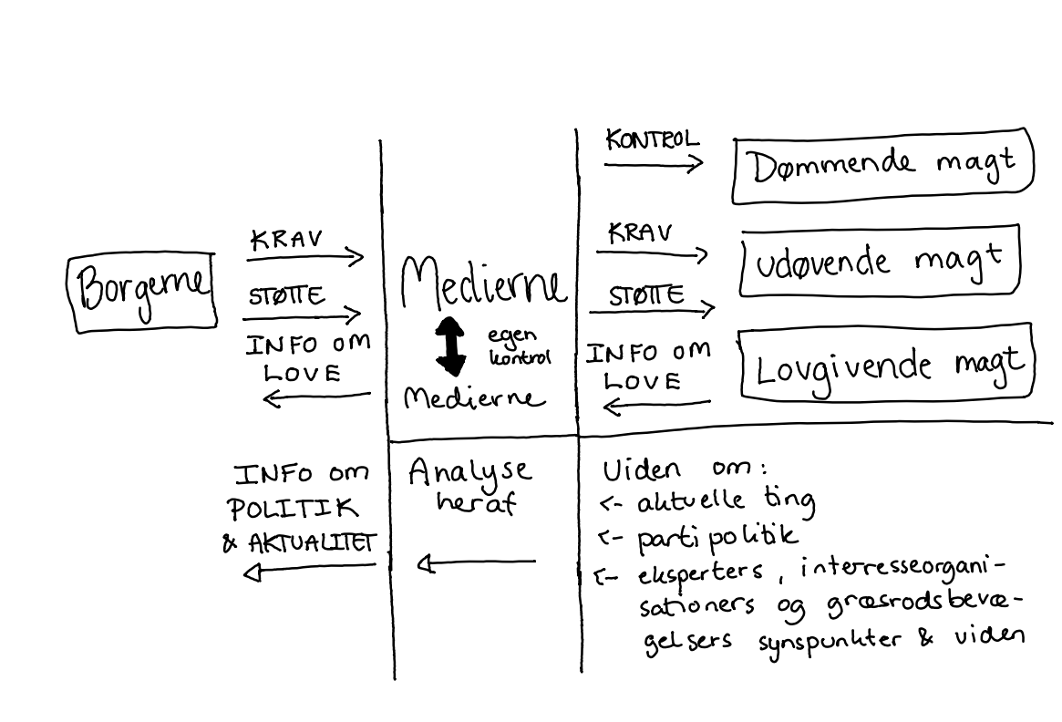
Medierne som 4. statsmagt i demokratiet
Medierne er den uafhængige instans, som kritisk og uafhængigt videreformidler Folketinget og Regeringens politik og andet information til befolkningen.
Et af Robert Dahls kriterier for et liberalt demokrati er, at befolkningen har adgang til flere forskellige uafhængige medier. Medierne er altså en vigtig del af demokratiet.
Notes:
På tavlen - Liberalt demokrati:
„konkurrencefyldte valg“: at der er reel konkurrence mellem partierne
„frie og inklusive valg“: alle over 18 år har stemmeret
politiske friheder: ytringsfrihed, organisationsfrihed, forsamlingsfrihed
en retsstat: lighed for loven
Alt dette holdes i skak af medierne

Slide 61
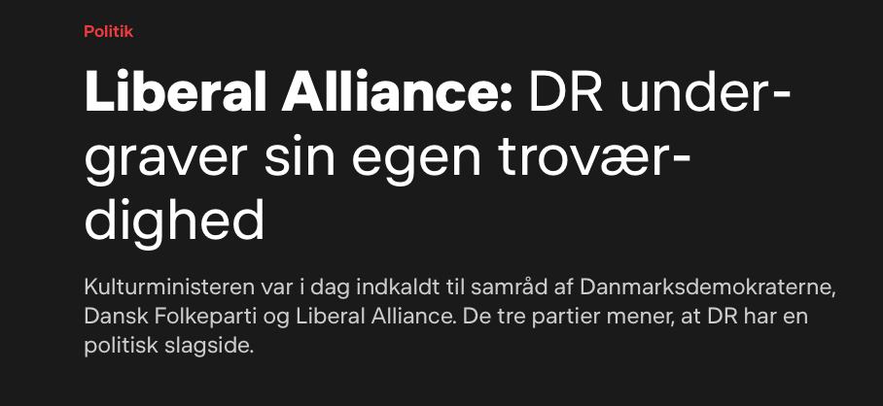
Aktuel sag: DR anklages for at være venstreorienteret - især i deres identitetspolitik

Slide 62
Definition af medie: Forskellige slags medier
Fælles brainstorm: Spørg eleverne hvilke medier der findes:
Inddel idéer i:
Klassiske massemedier
Digitale massemedier
Sociale medier
3) Hvad tror I er forskellen?
Notes:
Klassiske massemedier (TV, radio og avis)
Digitale massemedier (online massemedier som DR og TV)
Sociale medier (FB, insta, tiktok, X, social truth, be real, osv.)
Klassiske og digitale massemedier: envejskommunikation
Sociale medier: tovejskommunikation

Slide 63
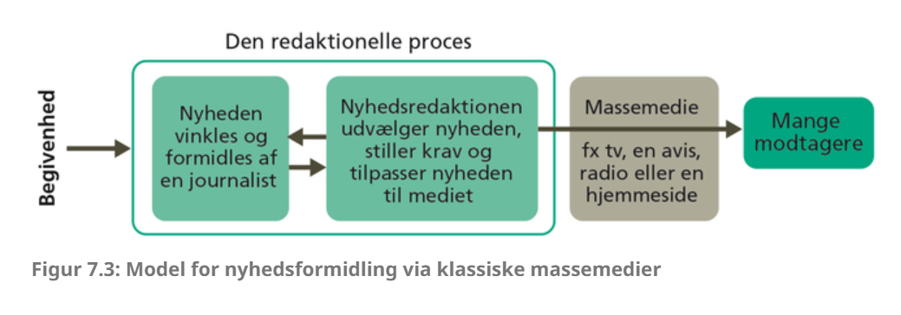
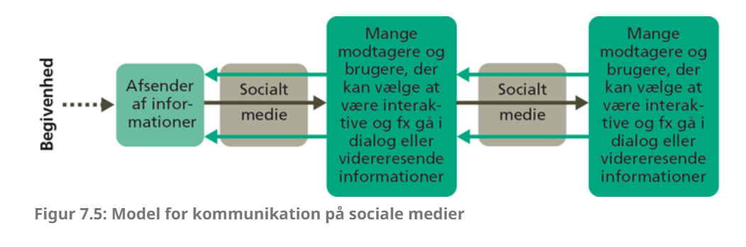
Gatekeeper-funktion?
Notes:
Kilde: luk samfundet op
Det betyder, at der ikke er en gatekeeper, for eksempel en redaktør på en avis eller en journalist på en tv-station, der afgør, om en historie er interessant nok til at blive bragt.

Slide 64
Nyhedskriterierne som gatekeeperen vælger ud fra (AVIS-K)
Aktualitet
Væsentlighed
Identifikation
Sensation
Konflikt

Slide 65
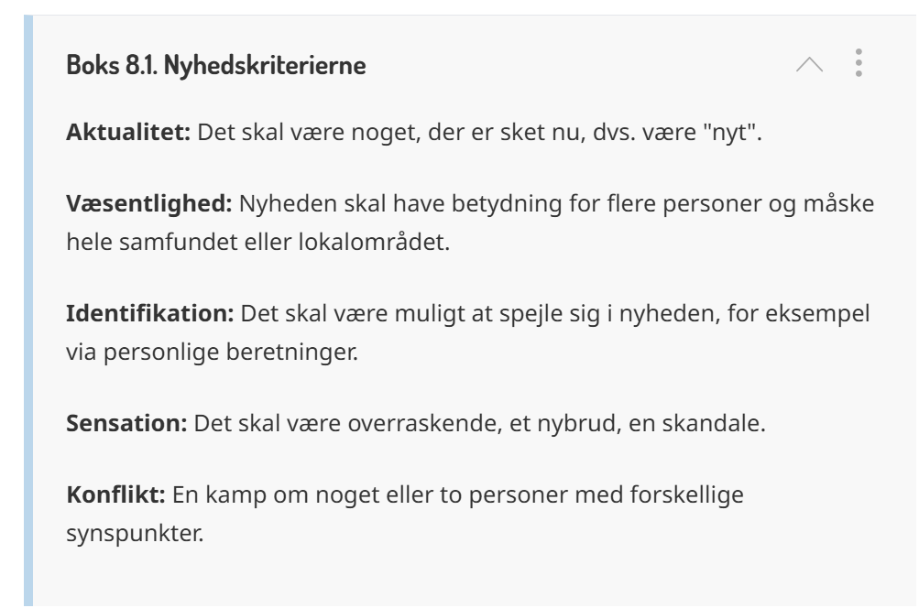
Gatekeeperens nyhedskriterier

Slide 66
Næste gang fremlægger Thomas (3/12)
Krav: inddragelse af relevant teori + aktualitet

Slide 67
Modul 7: Mediernes magt i demokratiet II
Thomas fremlægger
Medialisering
Gruppearbejde: spin, framing, priming.

Slide 68
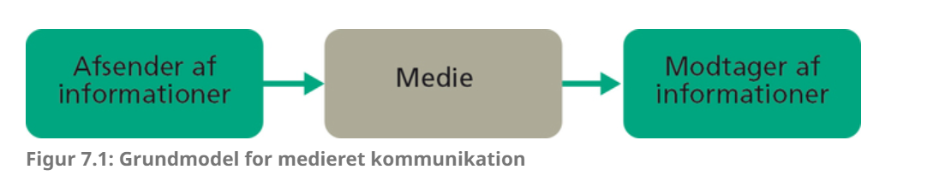
Begreb: Medialisering
Medialisering – en proces hvor samfundet underlægges medierne og deres logik
Notes:
Kilde: luk samfundet op

Slide 69
Hvad sker der i medialiseringen?
Når medierne medialiserer deres indhold sker det typisk på 5 måder:
Forenkler
Konkretiserer
Intensiverer
Polariserer
Personificerer

Slide 70
Øvelse
Gå ind på en vilkårlig hjemmeside og find en artikel som netop viser én af disse nyhedskriterier samt tegn på medialisering

Slide 71
Snak ved bordene
Hvilke fordele og ulemper er der ved at bruge hhv. sociale medier og traditionelle medier i sin valgkamp?
Er det godt for vores demokrati at lokalpolitikere bruger sociale medier til at komme ud med deres budskab? Hvorfor/hvorfor ikke?

Slide 72
Mediernes magt i politik
De traditionelle massemedier (Avis, TV og radio) og digitale massemedier (online aviser):
Mediernes magt er tydelig i den forstand at:
Journalister, redaktører, osv. er med til at skabe hvilke historier der overhovedet kommer ud til befolkningen. (gatekeeperen) → og det gør de ud fra nyhedskriterierne (aktualitet, væsentlighed, identifikation, sensation og konflikt).
historier og budskaber medialiseres → forenkles, konkretiseres, intensiveres, polariseres og personificeres.
På sociale medier ændrer magtforholdet sig:
Gatekeeperen forsvinder → nyhedskriteriernes magt aftager og politikerne kan tage noget af magten tilbage i deres nyhedsformidling via mediestrategier som priming, framing og forskellige former for spin

Slide 73
Gruppearbejde ud fra lektien
I skal nu forestille jer, at I er blevet presserådgiver for det nye parti Demokraterne (som vi har talt om tidligere). Partiet vil gerne mere ud i medierne med deres to fokusområder i kommunalvalgskampen: klima og folkeskole. Du støder på mediestrategier som framing, priming og spin. Nu skal du komme med konkrete præsentationer af disse til Demokraternes partiledelse:
Præsentation af begrebet priming samt et bud på, hvordan Demokraterne kan bruge priming som mediestrategi i valgkampen
Præsentation af begrebet framing samt et bud på, hvordan Demokraterne kan bruge framing som mediestrategi i valgkampen
Præsentation af de forskellige måder man kan føre spin på, og hvordan Demokraterne kan gøre det i deres mediestrategi i valgkampen
Notes:
Priming: at klargøre, at grunde før der males. Bruges til at plante små frø inden en valgkamp: eksempel - man vil gerne tale om integrationsudfordringer i valgkampen. Nogle måneder inden begynder man at italesætte alle de problematikker der er med integration i kommunen og når valget så kommer, så har man en række løsninger herpå.
Framing: vinkling af en bestemt historie eller politik, sådan at partiets vælgere kan se partiet gennemsyret i det. Priming får det politiske budskab ud, mens framing er den vinkel eller det lys som det politiske budskab skal ses i.
Spin: strategier til at dreje en bestemt sag eller politik hen der hvor man ønsker det. → udføres af partiernes “spindoktorer”
Offensiv
defensiv
proaktiv
reaktiv

Slide 74
Ekkokammer - hvad er det?
Du er i et ekkokammer: Sådan kommer du ud - YouTube
Hvad kan vi almindelige borgere så gøre for at få noget af magten tilbage som medierne har over os i fx en kommunalvalgskamp?
Mens vi ser videoen:
Læg mærke til: Hvad er et ekkokammer? Hvad er en boble?
Hvilken rolle spiller sociale medier?
Hvad kan vi gøre for at komme ud af vores ekkokammer og bobler?

Slide 75
Rækken
Vi skal op på to rækker
Spørgsmål:
Hvad er et ekkokammer?
Hvad er en bobbel?
Hvilken betydning har det i en kommunalvalgskamp, hvis vi er en del af et ekkokammer?
Hvad kan vi gøre for at bryde med vores ekkokammer og bobler?
Hvordan kan man konkret sikre sig at man stemmer ud fra kommunalvalg

Slide 76
Info om test

